Slide 1
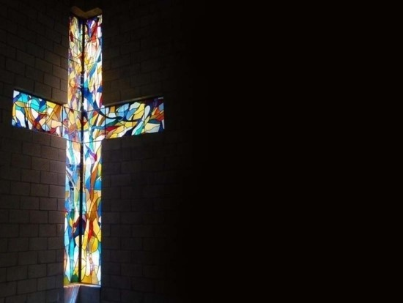
금요기도회
잠시 후 예배가 시작됩니다.

Slide 2

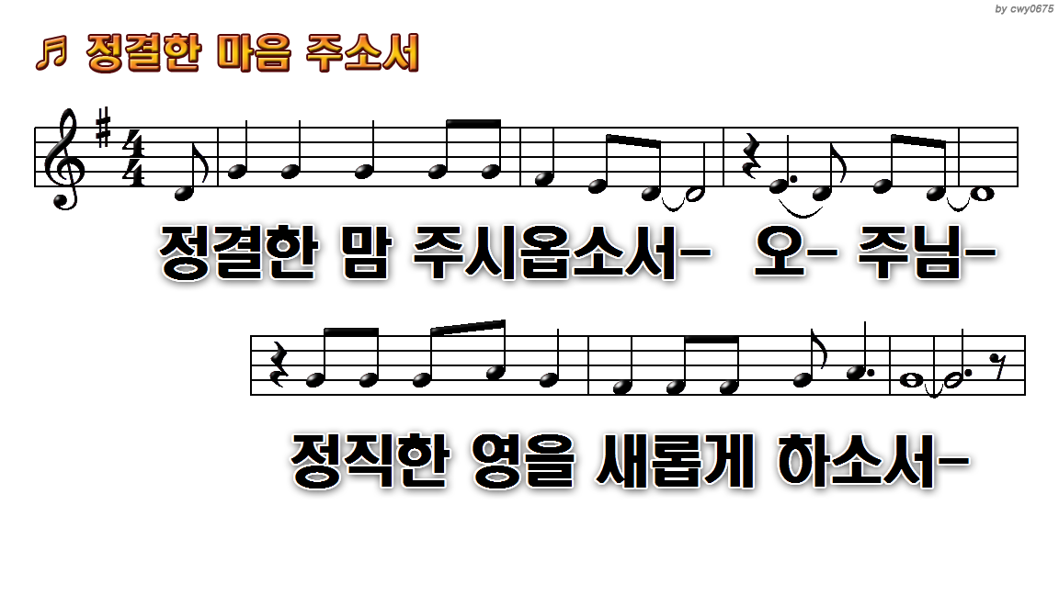
1.정결한 맘 주시옵소서 오 주님
3.나를 주님 앞에서 멀리하지

Slide 3
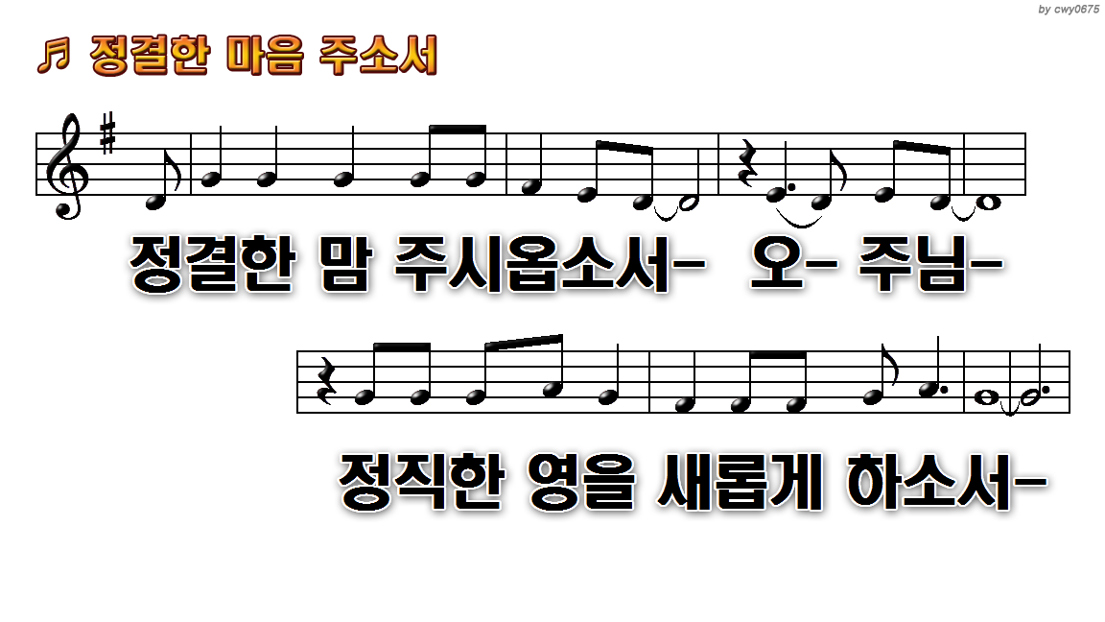
1.정결한 맘 주시옵소서 오 주님
3.나를 주님 앞에서 멀리하지

Slide 4
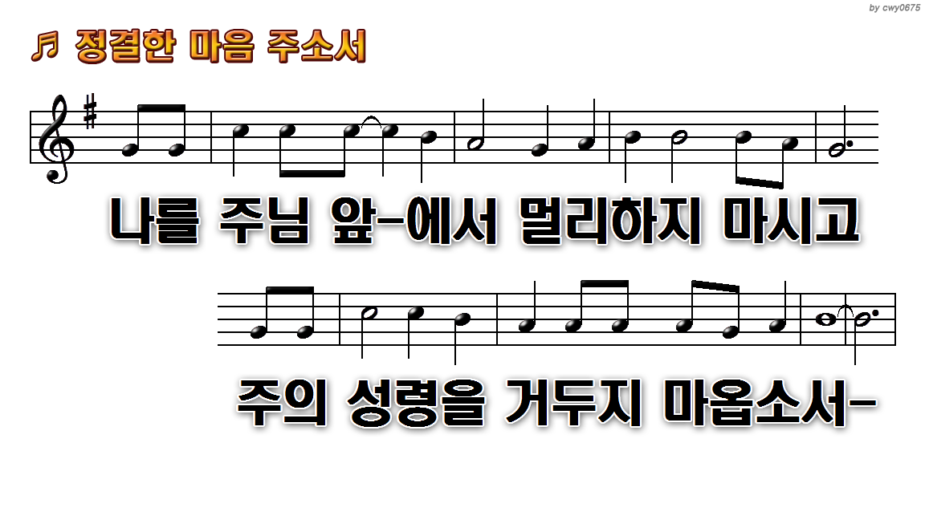
1.정결한 맘 주시옵소서 오 주님
3.나를 주님 앞에서 멀리하지

Slide 5
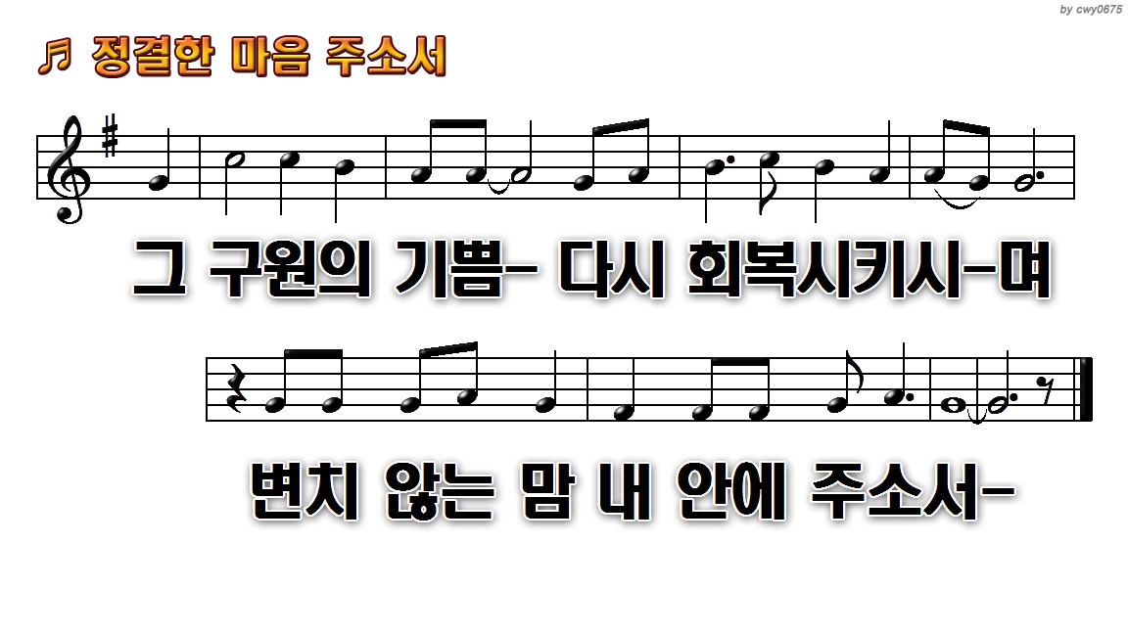
1.정결한 맘 주시옵소서 오 주님
3.나를 주님 앞에서 멀리하지

Slide 6

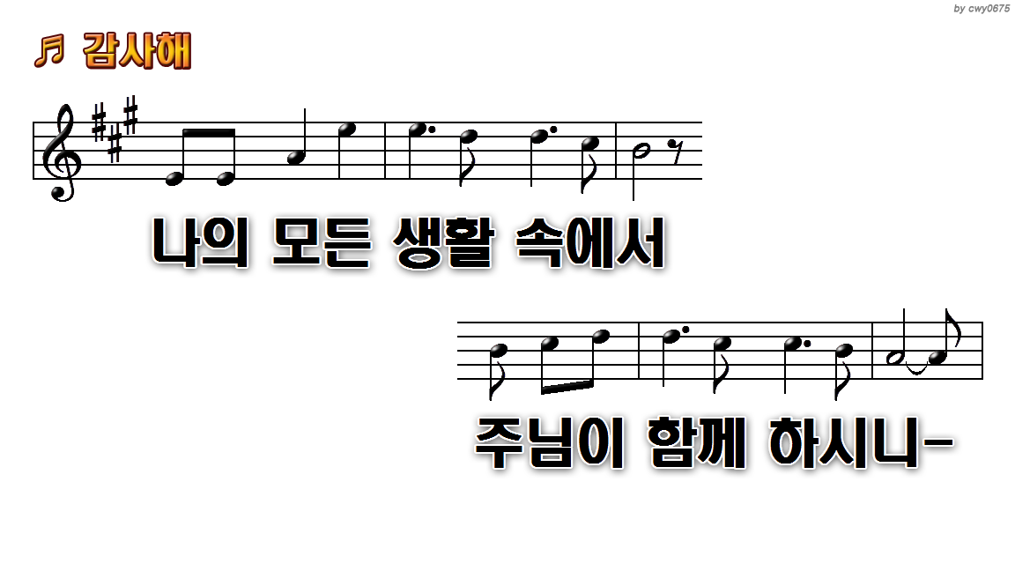
1.감사해 시험이 닥쳐올 때에
3.나의 모든 생활 속에서 주님이
8.또 감사드리세 우리 주님의
9.나의 모든 생활 속에서

Slide 7
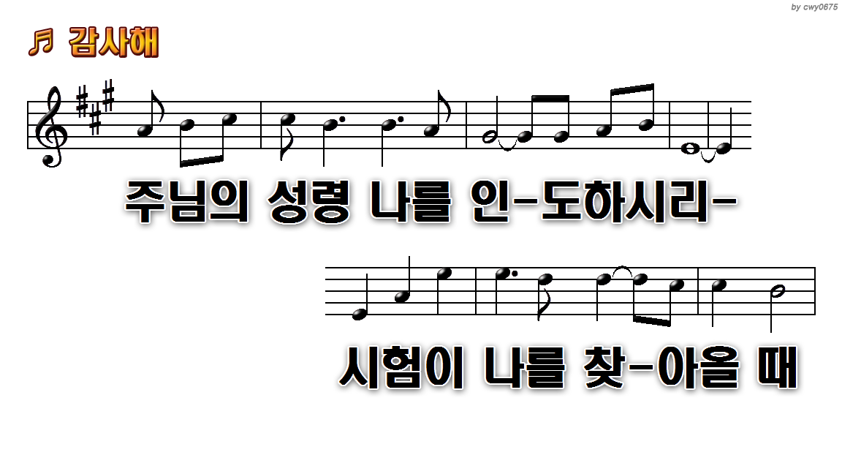
1.감사해 시험이 닥쳐올 때에
3.나의 모든 생활 속에서 주님이
8.또 감사드리세 우리 주님의
9.나의 모든 생활 속에서

Slide 8
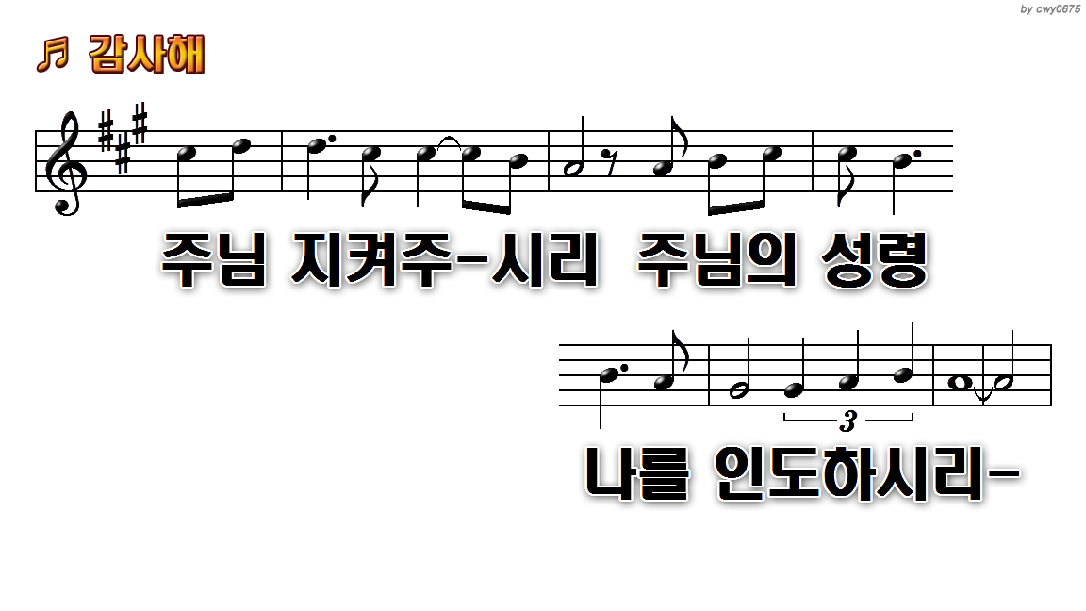
1.감사해 시험이 닥쳐올 때에
3.나의 모든 생활 속에서 주님이
8.또 감사드리세 우리 주님의
9.나의 모든 생활 속에서

Slide 9

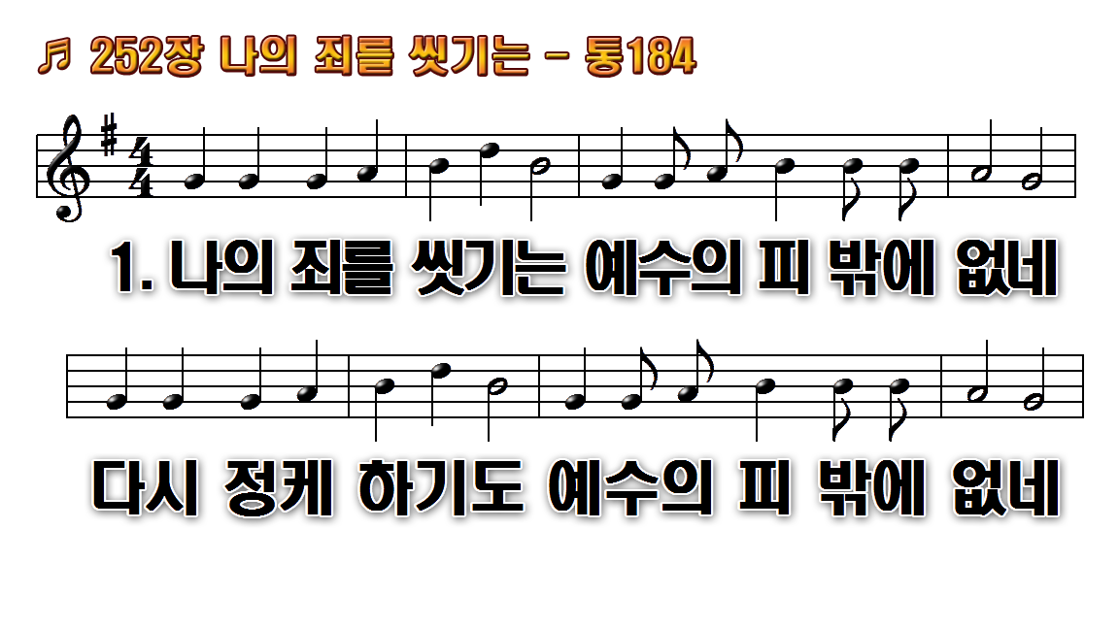
1.나의 죄를 씻기는
2.나를 정케 하기는
3.나의 죄 속하기는
4.평안함과 소망은
5.영원토록 내 할 말

Slide 10
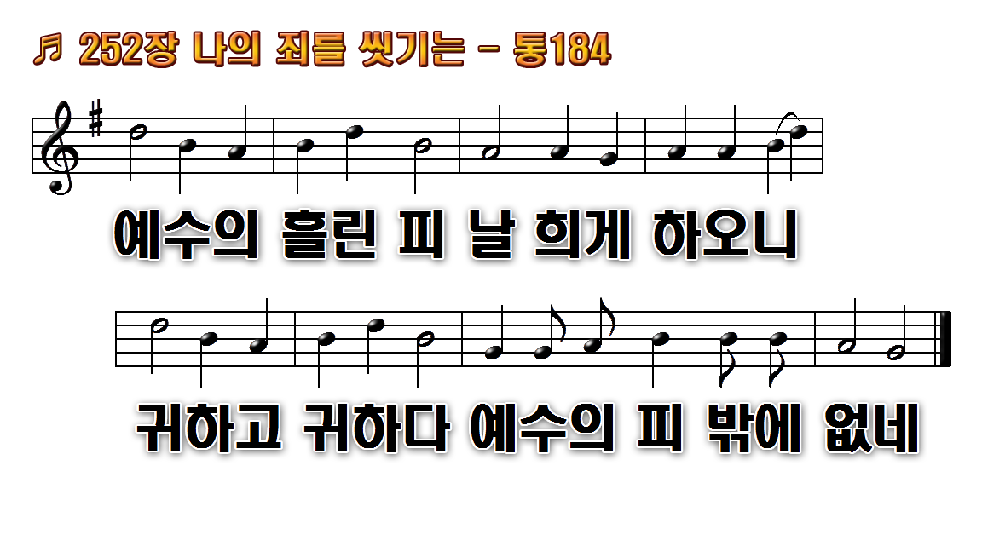
1.나의 죄를 씻기는
2.나를 정케 하기는
3.나의 죄 속하기는
4.평안함과 소망은
5.영원토록 내 할 말

Slide 11
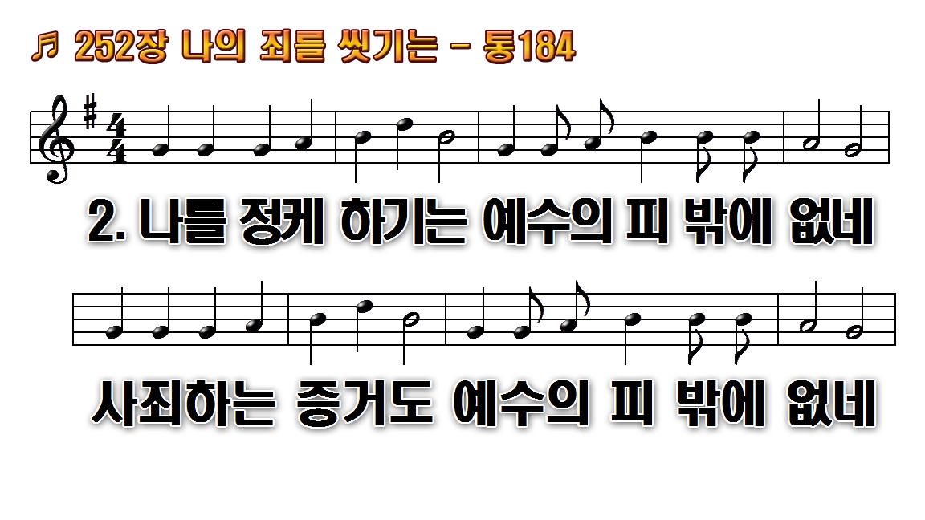
1.나의 죄를 씻기는
2.나를 정케 하기는
3.나의 죄 속하기는
4.평안함과 소망은
5.영원토록 내 할 말

Slide 12
1.나의 죄를 씻기는
2.나를 정케 하기는
3.나의 죄 속하기는
4.평안함과 소망은
5.영원토록 내 할 말

Slide 13
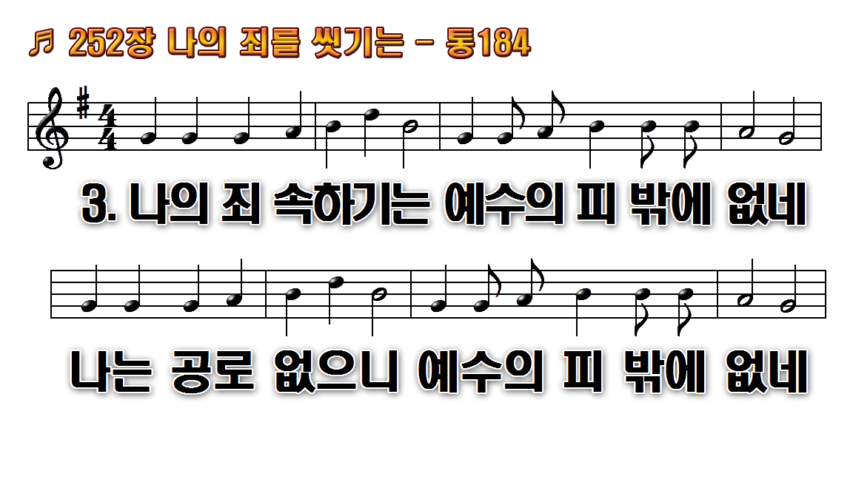
1.나의 죄를 씻기는
2.나를 정케 하기는
3.나의 죄 속하기는
4.평안함과 소망은
5.영원토록 내 할 말

Slide 14
1.나의 죄를 씻기는
2.나를 정케 하기는
3.나의 죄 속하기는
4.평안함과 소망은
5.영원토록 내 할 말

Slide 15
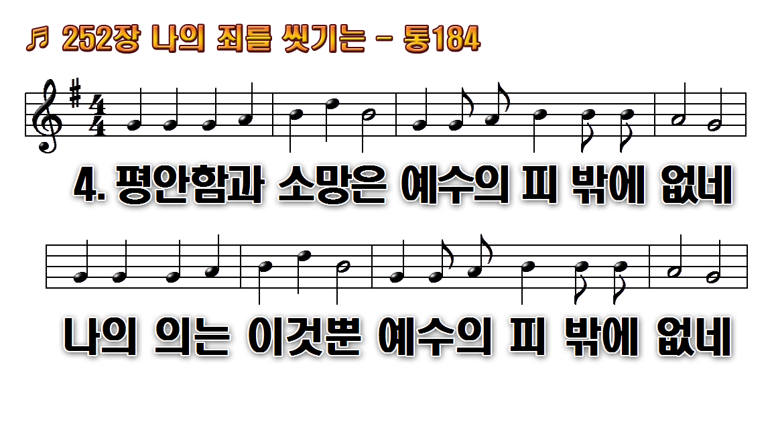
1.나의 죄를 씻기는
2.나를 정케 하기는
3.나의 죄 속하기는
4.평안함과 소망은
5.영원토록 내 할 말

Slide 16
1.나의 죄를 씻기는
2.나를 정케 하기는
3.나의 죄 속하기는
4.평안함과 소망은
5.영원토록 내 할 말

Slide 17
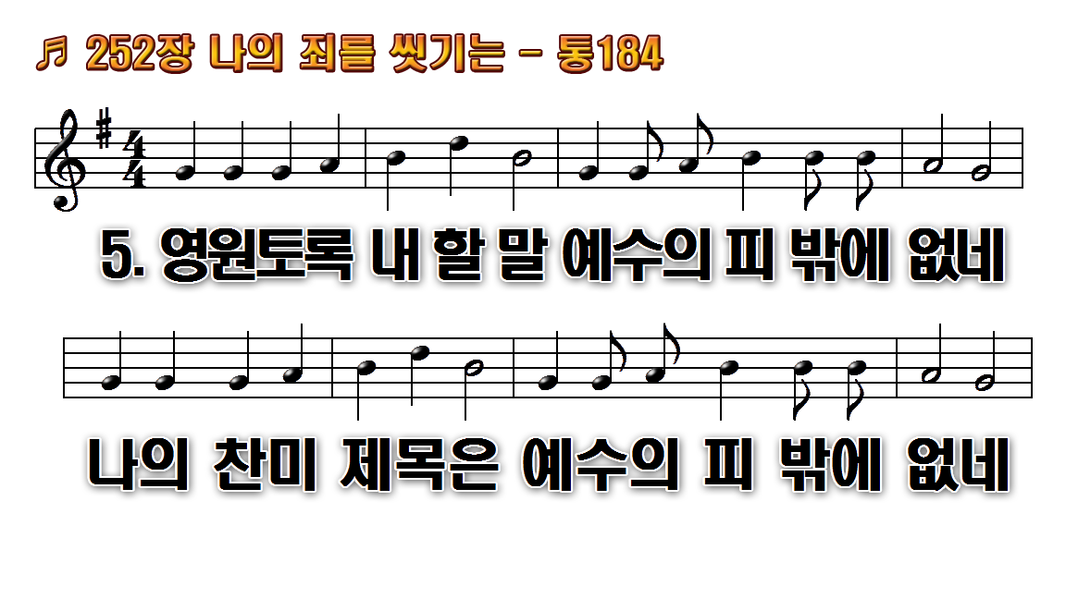
1.나의 죄를 씻기는
2.나를 정케 하기는
3.나의 죄 속하기는
4.평안함과 소망은
5.영원토록 내 할 말

Slide 18
1.나의 죄를 씻기는
2.나를 정케 하기는
3.나의 죄 속하기는
4.평안함과 소망은
5.영원토록 내 할 말

Slide 19
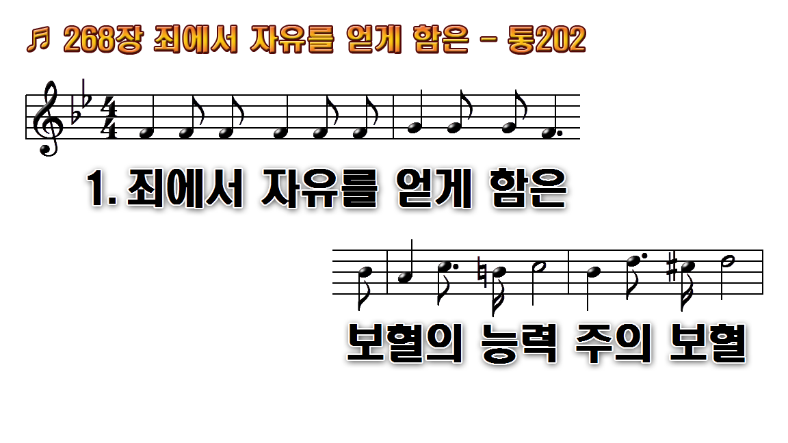
1.죄에서 자유를 얻게
2.육체의 정욕을 이길
3.눈보다 더 희게 맑히는
4.구주의 복음을 전할
후.주의 보혈 능력

Slide 20
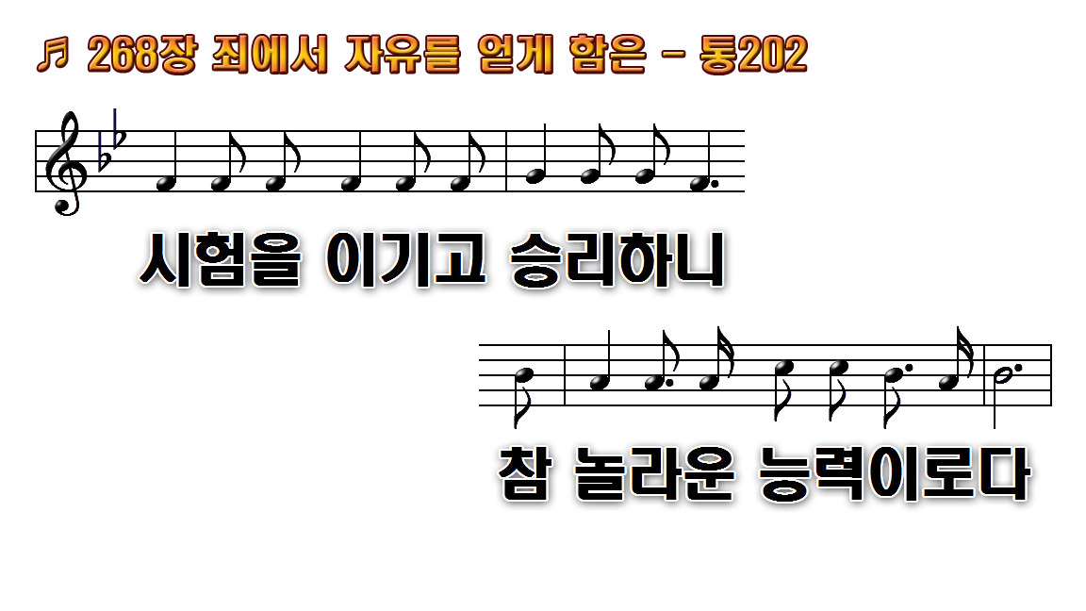
1.죄에서 자유를 얻게
2.육체의 정욕을 이길
3.눈보다 더 희게 맑히는
4.구주의 복음을 전할
후.주의 보혈 능력

Slide 21
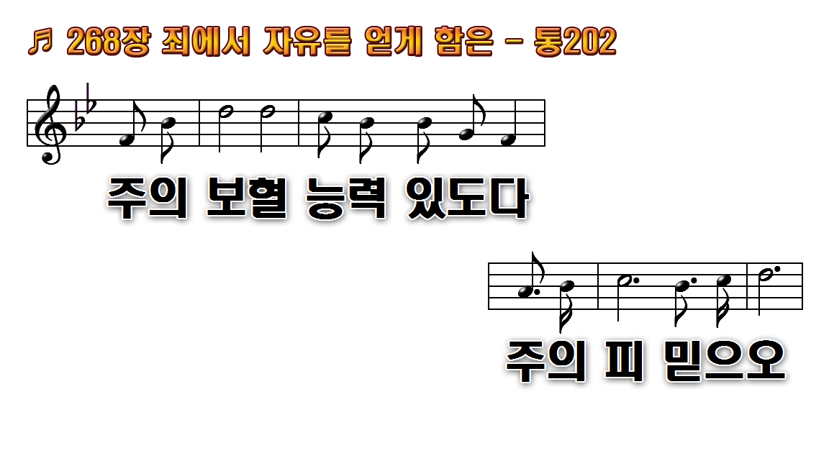
1.죄에서 자유를 얻게
2.육체의 정욕을 이길
3.눈보다 더 희게 맑히는
4.구주의 복음을 전할
후.주의 보혈 능력

Slide 22
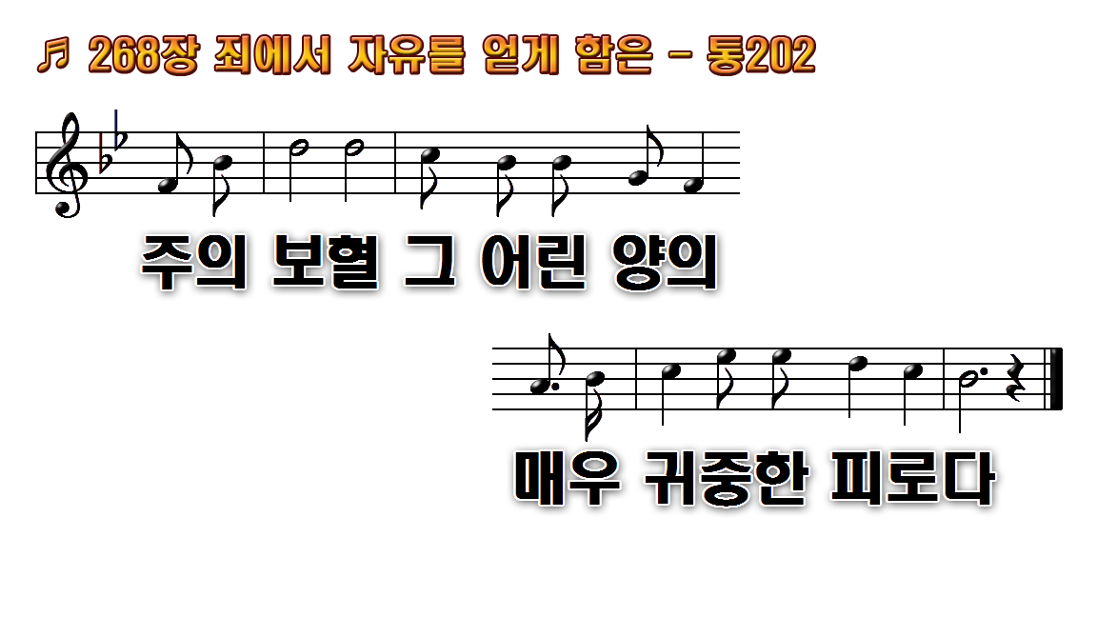
1.죄에서 자유를 얻게
2.육체의 정욕을 이길
3.눈보다 더 희게 맑히는
4.구주의 복음을 전할
후.주의 보혈 능력

Slide 23

1.죄에서 자유를 얻게
2.육체의 정욕을 이길
3.눈보다 더 희게 맑히는
4.구주의 복음을 전할
후.주의 보혈 능력

Slide 24
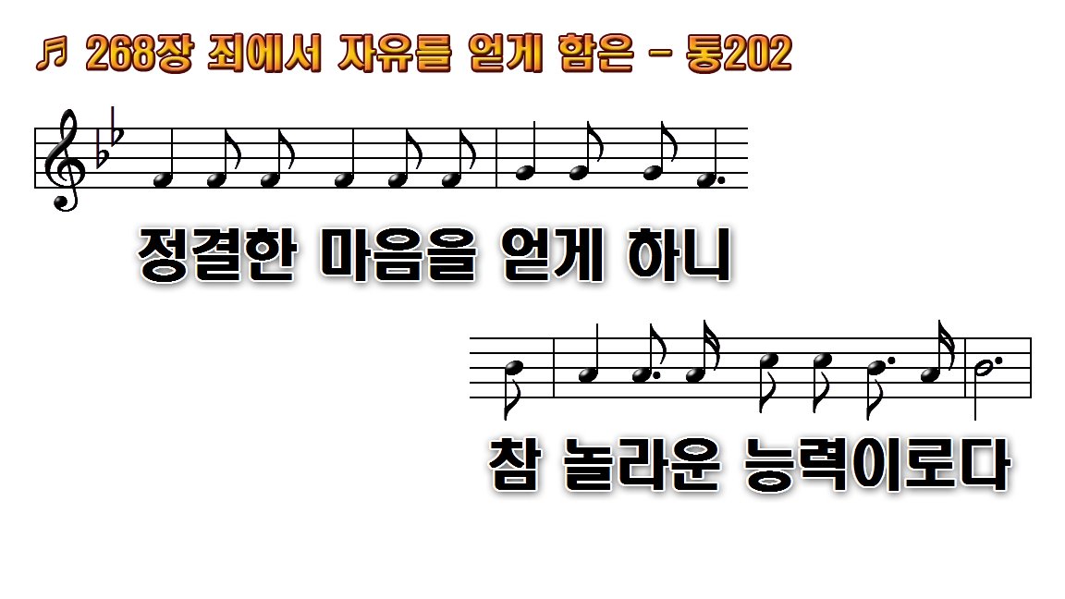
1.죄에서 자유를 얻게
2.육체의 정욕을 이길
3.눈보다 더 희게 맑히는
4.구주의 복음을 전할
후.주의 보혈 능력

Slide 25
1.죄에서 자유를 얻게
2.육체의 정욕을 이길
3.눈보다 더 희게 맑히는
4.구주의 복음을 전할
후.주의 보혈 능력

Slide 26
1.죄에서 자유를 얻게
2.육체의 정욕을 이길
3.눈보다 더 희게 맑히는
4.구주의 복음을 전할
후.주의 보혈 능력

Slide 27

1.죄에서 자유를 얻게
2.육체의 정욕을 이길
3.눈보다 더 희게 맑히는
4.구주의 복음을 전할
후.주의 보혈 능력

Slide 28

1.죄에서 자유를 얻게
2.육체의 정욕을 이길
3.눈보다 더 희게 맑히는
4.구주의 복음을 전할
후.주의 보혈 능력

Slide 29
1.죄에서 자유를 얻게
2.육체의 정욕을 이길
3.눈보다 더 희게 맑히는
4.구주의 복음을 전할
후.주의 보혈 능력

Slide 30
1.죄에서 자유를 얻게
2.육체의 정욕을 이길
3.눈보다 더 희게 맑히는
4.구주의 복음을 전할
후.주의 보혈 능력

Slide 31

1.죄에서 자유를 얻게
2.육체의 정욕을 이길
3.눈보다 더 희게 맑히는
4.구주의 복음을 전할
후.주의 보혈 능력

Slide 32
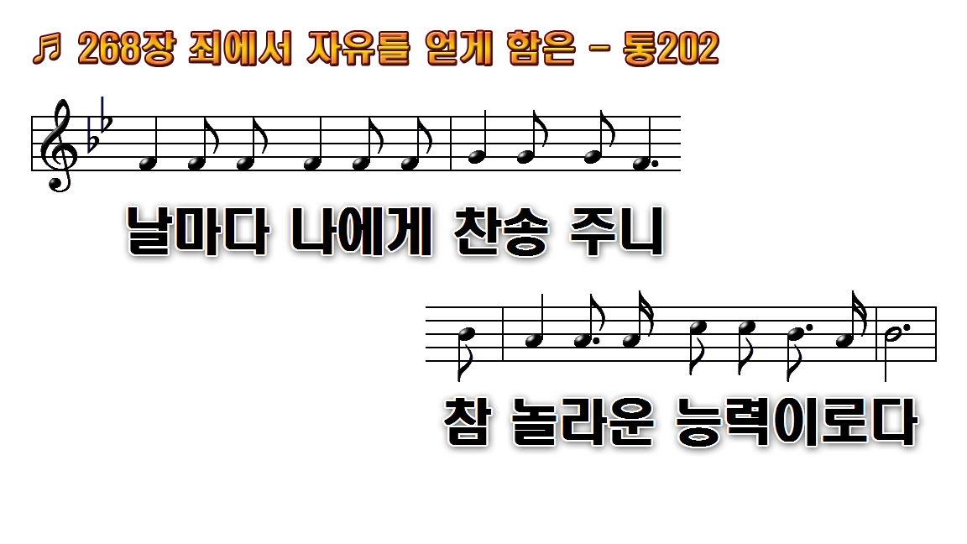
1.죄에서 자유를 얻게
2.육체의 정욕을 이길
3.눈보다 더 희게 맑히는
4.구주의 복음을 전할
후.주의 보혈 능력

Slide 33
1.죄에서 자유를 얻게
2.육체의 정욕을 이길
3.눈보다 더 희게 맑히는
4.구주의 복음을 전할
후.주의 보혈 능력

Slide 34
1.죄에서 자유를 얻게
2.육체의 정욕을 이길
3.눈보다 더 희게 맑히는
4.구주의 복음을 전할
후.주의 보혈 능력

Slide 35

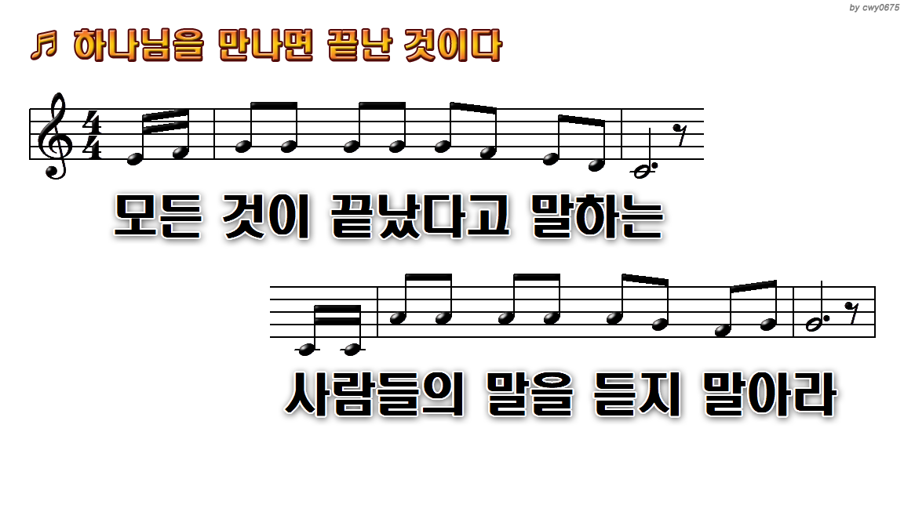
1.모든 것이 끝났다고 말하는
3.세상에서 답을 찾지 말아라
5.기도를 쉬지 마라 찬양을
11.가는 길 멈추지 마라 뒤를

Slide 36
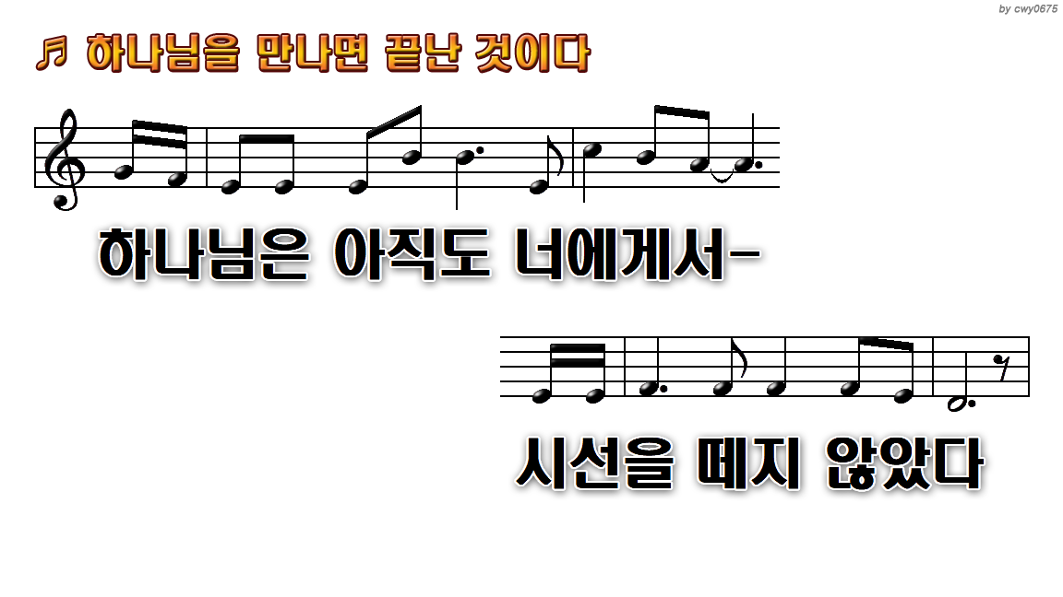
1.모든 것이 끝났다고 말하는
3.세상에서 답을 찾지 말아라
5.기도를 쉬지 마라 찬양을
11.가는 길 멈추지 마라 뒤를

Slide 37
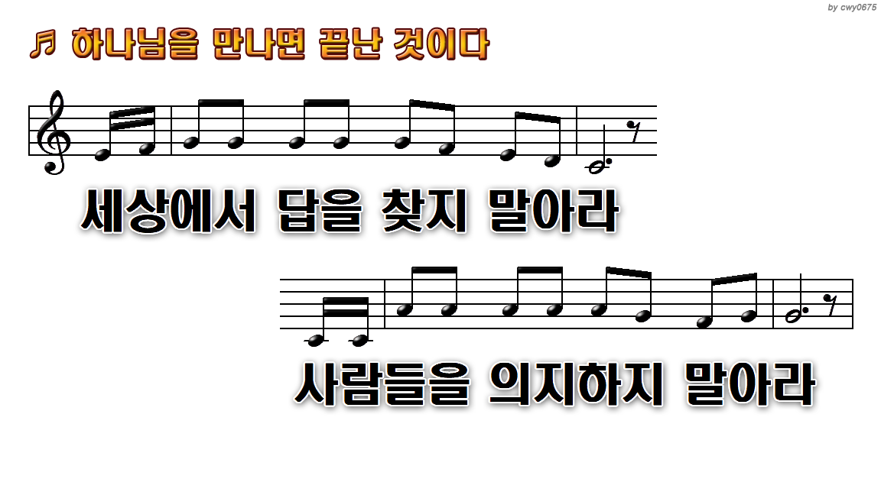
1.모든 것이 끝났다고 말하는
3.세상에서 답을 찾지 말아라
5.기도를 쉬지 마라 찬양을
11.가는 길 멈추지 마라 뒤를

Slide 38
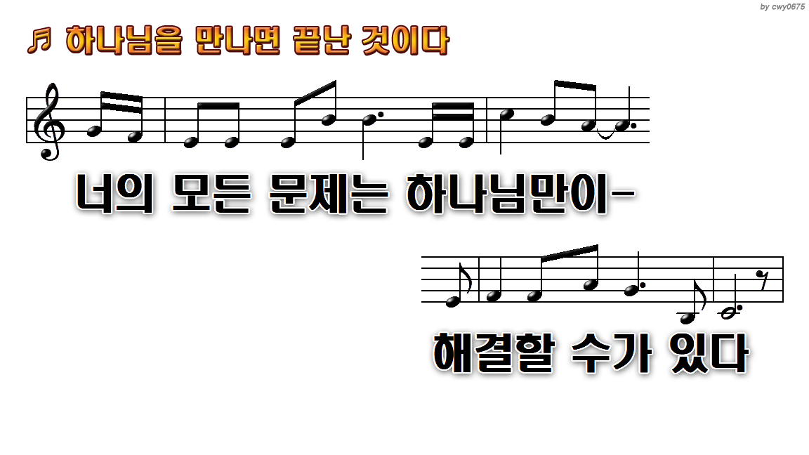
1.모든 것이 끝났다고 말하는
3.세상에서 답을 찾지 말아라
5.기도를 쉬지 마라 찬양을
11.가는 길 멈추지 마라 뒤를

Slide 39
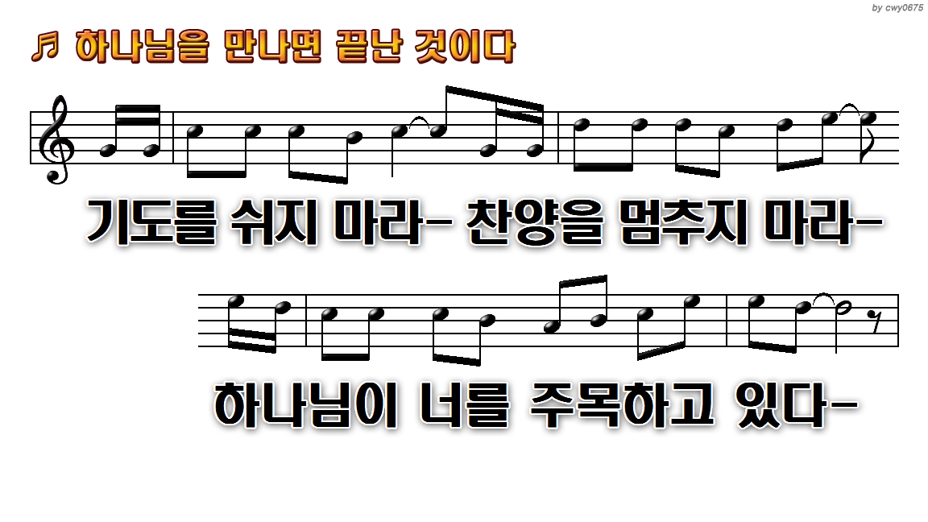
1.모든 것이 끝났다고 말하는
3.세상에서 답을 찾지 말아라
5.기도를 쉬지 마라 찬양을
11.가는 길 멈추지 마라 뒤를

Slide 40
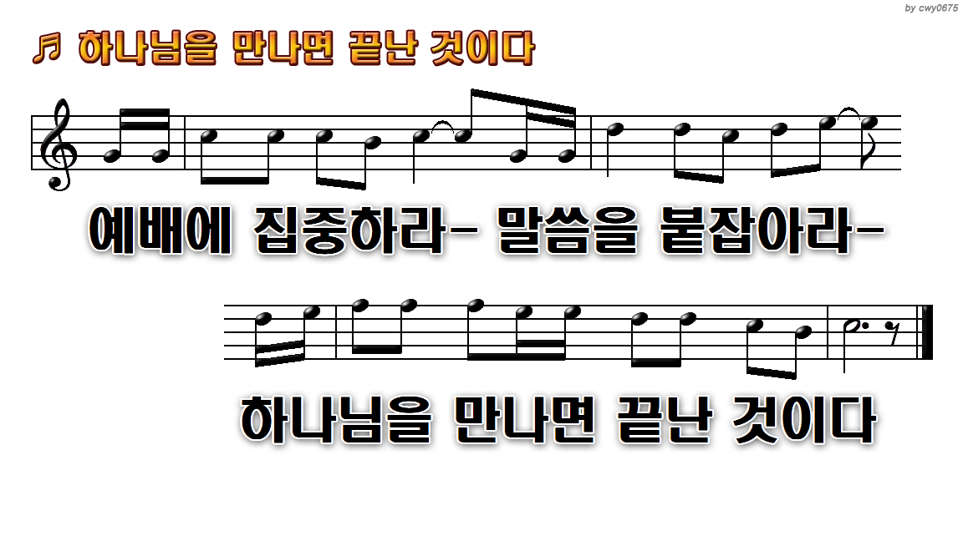
1.모든 것이 끝났다고 말하는
3.세상에서 답을 찾지 말아라
5.기도를 쉬지 마라 찬양을
11.가는 길 멈추지 마라 뒤를

Slide 41

1.모든 것이 끝났다고 말하는
3.세상에서 답을 찾지 말아라
5.기도를 쉬지 마라 찬양을
11.가는 길 멈추지 마라 뒤를

Slide 42
1.모든 것이 끝났다고 말하는
3.세상에서 답을 찾지 말아라
5.기도를 쉬지 마라 찬양을
11.가는 길 멈추지 마라 뒤를

Slide 43
1.모든 것이 끝났다고 말하는
3.세상에서 답을 찾지 말아라
5.기도를 쉬지 마라 찬양을
11.가는 길 멈추지 마라 뒤를

Slide 44
1.모든 것이 끝났다고 말하는
3.세상에서 답을 찾지 말아라
5.기도를 쉬지 마라 찬양을
11.가는 길 멈추지 마라 뒤를

Slide 45
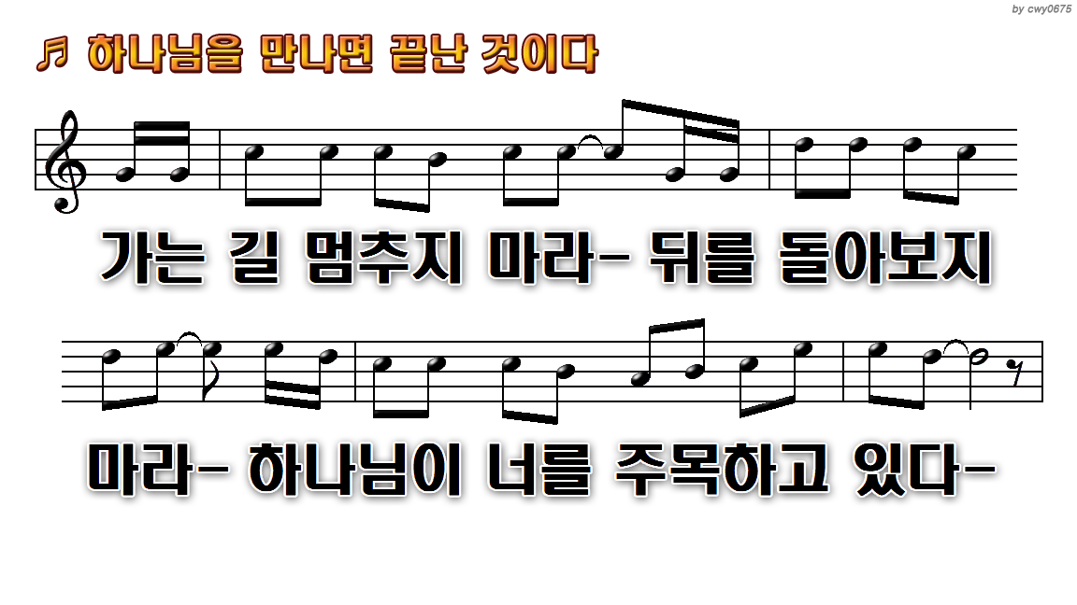
1.모든 것이 끝났다고 말하는
3.세상에서 답을 찾지 말아라
5.기도를 쉬지 마라 찬양을
11.가는 길 멈추지 마라 뒤를

Slide 46
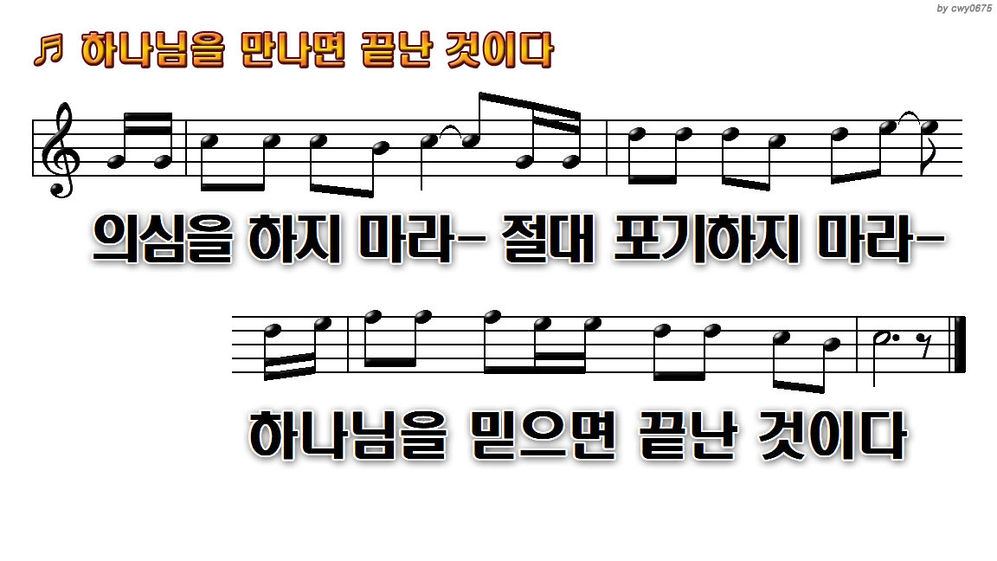
1.모든 것이 끝났다고 말하는
3.세상에서 답을 찾지 말아라
5.기도를 쉬지 마라 찬양을
11.가는 길 멈추지 마라 뒤를

Slide 47
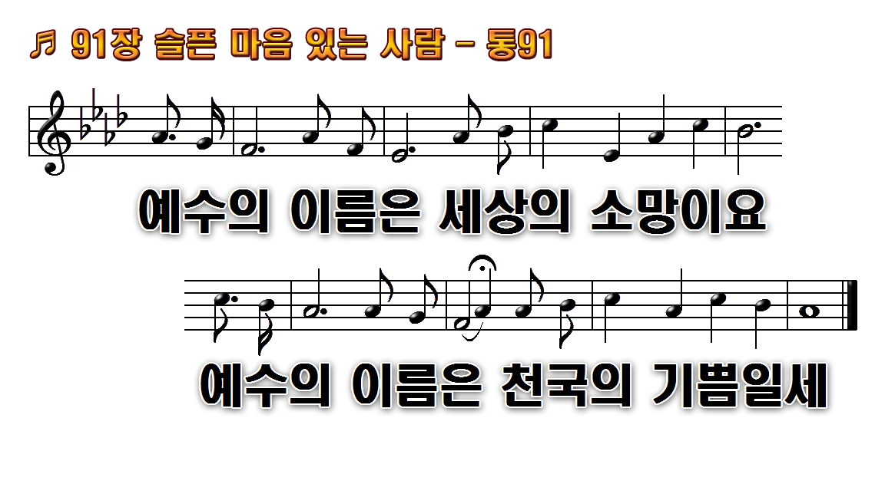
1.모든 것이 끝났다고 말하는
3.세상에서 답을 찾지 말아라
5.기도를 쉬지 마라 찬양을
11.가는 길 멈추지 마라 뒤를

